Slide 1

NAMA : MONETA NAULI BASA HARAHAP, S.E.,M.M
TTL : Bandar Lampung / 12 November 1998
Alamat : JL Pulau Harapan VI, WAY KANDIS
Status : Belum Menikah
No Whatsapp : 0896-677-29509
Email : moneta@darmajaya.ac.id
IG : @monetaharahap
RIWAYAT PENDIDIKAN :
2013 – 2016
SMKN 3 Bandar Lampung – Usaha Perjalanan Wisata
2016 – 2020
S1 Manajemen Pemasaran – IIB Darmajaya
2021 – 2022
S2 Manajemen – IIB Darmajaya
EXPERIENCE :
Magang Tour And Travel Arie Tour & Multazam (2016)
Pengelolaan Event Organizer Muli Mekhanai Production 2019 - NOW
MULI PARIWISATA BERBAKAT KOTA BANDAR LAMPUNG 2017

Slide 2
KONTRAK PERKULIAHAN
Keterlambatan maximal 15 menit (toleransi 2x lebih dari itu pintu langsung di kunci atau diberikan tugas
Memakai pakaian sopan dan memakai sepatu
Persentase absen minimal 70 %
Bila selama perkuliahan terjadi keributan di dalam kelas, maka akan diadakan kuis/tugas dadakan.
Jika tidak masuk kelas usahakan izin (cht dalam group) bila sakit sertakan keterangan sakit dari dokter/puskemas
Tidak di perkenankan menggunakan gadget selama pembelajaran berlangsung, jika urgent izin keluar kelas untuk angkat telpon
Tidak di perkenankan ngobrol di luar sesi tanya jawab
Budayakan mencacat, karna akan ada KUIS di akhir sesi sebagai nilai tugas mandiri

Slide 3
Teknis Penilaian
Bobot Penilaian
Range | Nilai | Bobot
85 - 100 | A | 4
80 – 84.9 | A- | 3.75
75 – 79.9 | B+ | 3.5
65 – 74.9 | B | 3
55 – 64.9 | C | 2
40 – 54.9 | D | 1
<40 | E | 0
1. Presensi Kehadiran (20%)
2. Tugas Mandiri (20%)
3. Ujian Tengah Semester (20%)
4. Ujian Akhir Semester (20%)
5. Attitude (20%)
Attitude = (Nilai Tugas + Nilai Presensi)/2

Slide 4
Deskripsi Mata Kuliah
Mata kuliah ini membekali mahasiswa dengan pemahaman praktis mengenai pengelolaan destinasi pariwisata berbasis warisan dunia (UNESCO World Heritage). Mahasiswa mempelajari konsep warisan dunia, kriteria penetapan, strategi pelestarian, manajemen destinasi, serta keterkaitan pariwisata berkelanjutan dengan pelestarian warisan budaya dan alam. Melalui studi kasus dan praktik lapangan, mahasiswa menghasilkan proyek pengelolaan destinasi berbasis warisan dunia.

Slide 5
Capaian Pembelajaran Mata Kuliah (CPMK)
Menjelaskan konsep, kriteria, dan tantangan pengelolaan destinasi warisan dunia
Menganalisis potensi, masalah, dan peluang pariwisata berbasis warisan dunia.
Menyusun rekomendasi strategi pengelolaan destinasi warisan dunia yang berkelanjutan
Menunjukkan etika profesional dan kepedulian terhadap pelestarian warisan dunia dalam praktik pariwisata.

Slide 6


KONSEP WARISAN DUNIA
PERTEMUAN KE 1

Slide 7
Pengetahuan Konsep Warisan Dunia
Pada pembahasan ini diperuntungkan untuk memahami terkait Definisi Konsep Warisan Dunia, Jenis Warisan Dunia, dan Tujuan Pelestarian Warisan Dunia.

Slide 8

Konsep Warisan Dunia
Mengapa Konsep Ini Penting?
Notes:
Karna merupakan suatu Identitas dan Kebanggaan :
Warisan Dunia menjadi identitas dan sumber kebanggaan internasional / nasional bagi negara-negara asalnya

Slide 9
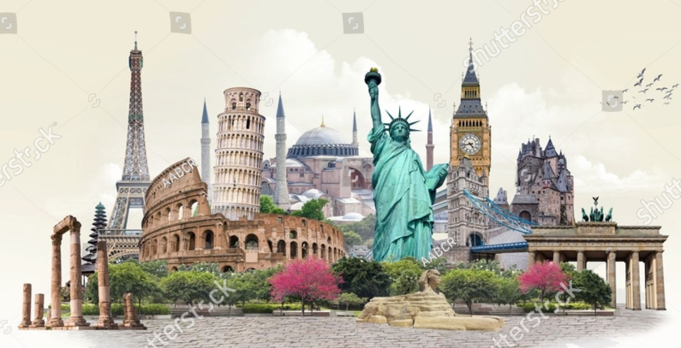
World Heritage (Warisan Dunia) adalah sebutan untuk tempat-tempat di Belahan Dunia yang memiliki nilai universal (luar biasa) bagi umat manusia dan karenanya, telah tercantum dalam Daftar Warisan Dunia untuk dilindungi agar generasi mendatang dapat menghargai dan menikmatinya.
Notes:
Warisan adalah peninggalan masa lalu yang kita nikmati saat ini dan kita wariskan kepada generasi mendatang.
Tempat-tempat yang beragam dan unik seperti Piramida Mesir, Karang Penghalang Besar di Australia, Kepulauan Galapagos di Ekuador, Taj Mahal di India, Grand Canyon di Amerika Serikat, atau Akropolis di Yunani adalah, menara pisa italia, Roma di rusia, patung liberty amerika, London tower bridge
contoh dari 1007 tempat alam dan budaya yang telah tercantum dalam Daftar Warisan Dunia hingga saat ini.

Slide 10
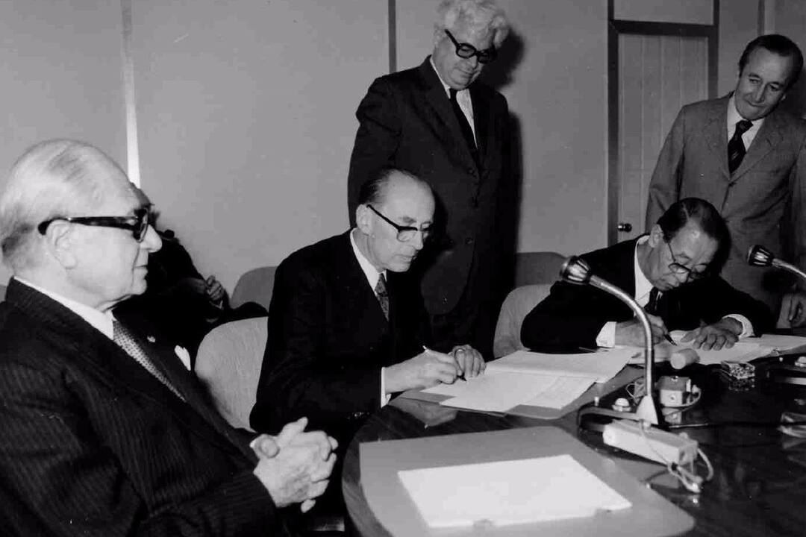
Sumber : https://whc.unesco.org/pg.cfm?cid=160
Organisasi Pendidikan, Keilmuan, dan Kebudayaan Perserikatan Bangsa-Bangsa (UNESCO) mempromosikan identifikasi, perlindungan, dan pelestarian warisan budaya dan alam di seluruh dunia, yang dianggap memiliki nilai luar biasa bagi kemanusiaan. Hal ini tertuang dalam perjanjian internasional yang disebut Konvensi Mengenai Perlindungan Warisan Budaya dan Alam Dunia , yang diadopsi oleh UNESCO pada tahun 1972.

Slide 11
Elemen terbentuk nya Konsep Warisan Dunia
Outsanding Universal Value/OUV (Nilai Luar Biasa )
● Signifikansi Global
● Ditetapkan oleh UNESCO
● Kriteria OUV
● Pertukaran Nilai Kemanusiaan
Notes:
APA ITU NILAI OUV ? Nilai-nilai universal adalah prinsip-prinsip dasar yang diakui dan diterima oleh berbagai budaya, masyarakat, dan periode sejarah, melampaui batas-batas geografis, agama, dan budaya. (Ini adalah kriteria utama untuk sebuah situs dapat diakui sebagai Warisan Dunia. Situs tersebut harus merupakan contoh unik atau yang paling penting dari warisan alam atau budaya dunia)
OUV berarti signifikansi budaya dan/atau alam yang sangat luar biasa sehingga melampaui batas negara dan memiliki kepentingan bersama bagi generasi masa kini dan mendatang dari seluruh umat manusia.
ELEMEN yang memiliki OUV adalah tempat yang ditetapkan oleh UNESCO sebagai tempat yang memiliki nilai luar biasa bagi umat manusia
Agar sebuah properti dapat ditetapkan sebagai Warisan Dunia, properti tersebut harus memenuhi setidaknya salah satu dari 10 kriteria berikut
Menunjukkan kesaksian yang unik atau luar biasa tentang tradisi budaya atau peradaban, atau merupakan contoh luar biasa dari bangunan, arsitektur, teknologi, atau lanskap

Slide 12
Elemen terbentuk nya Konsep Warisan Dunia
2. Milik Bersama Umat Manusia
Situs Warisan Dunia bukan hanya milik negara tempatnya berada, tetapi merupakan warisan yang menjadi kebanggaan dan tanggung jawab seluruh dunia.
3. Perlindungan Internasional
Konvensi Warisan Dunia adalah kesepakatan antara negara-negara untuk bekerja sama, termasuk memberikan sumber daya finansial dan intelektual, guna melindungi situs-situs warisan dunia.
4. Tujuan Perlindungan
Tujuannya adalah menjaga warisan dunia ini agar tetap lestari dan dapat dinikmati serta dihargai oleh generasi mendatang.

Slide 13
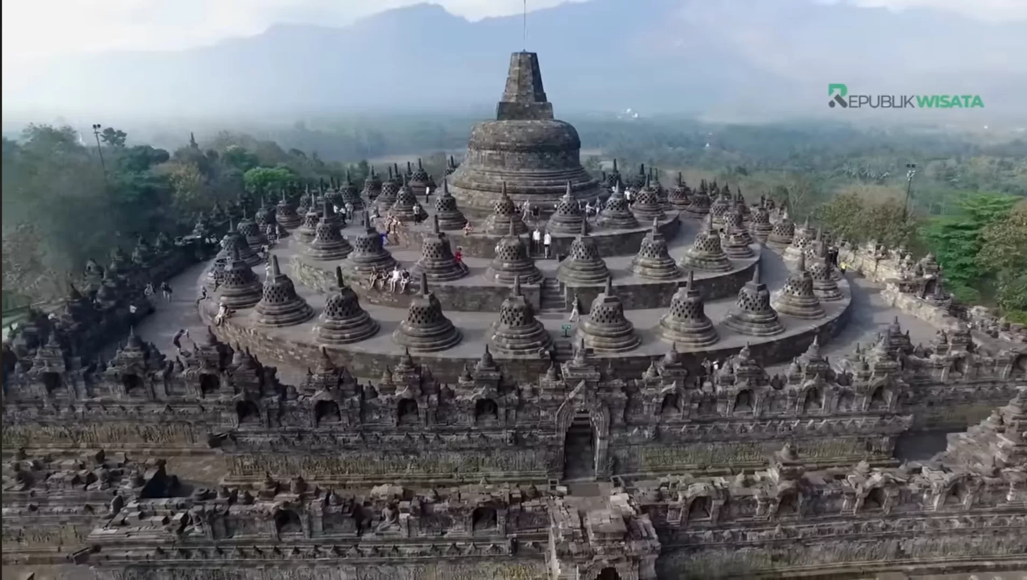
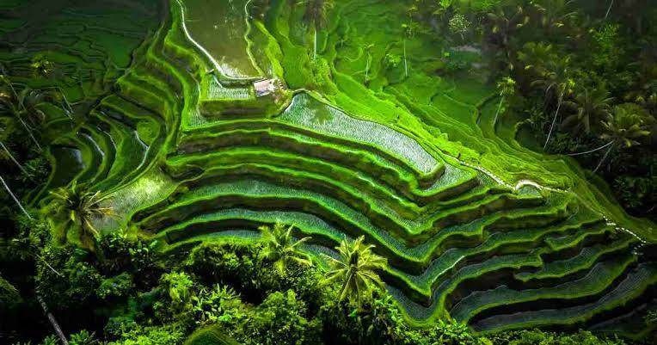
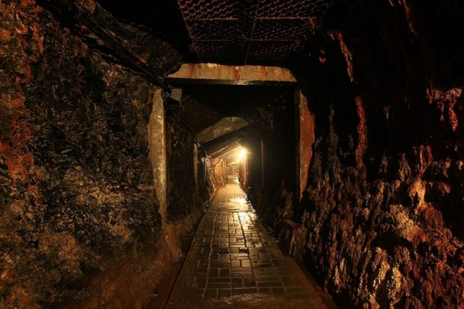
ssssss
Contoh Situs Warisan Dunia dengan OUV
Notes:
1. Warisan Dunia UNESCO:
Borobudur diakui sebagai salah satu situs warisan dunia UNESCO karena nilai sejarah dan arsitekturnya yang luar biasa.
Monumen Buddha Terbesar: termasuk warisan budaya
Candi ini dikenal sebagai candi Buddha terbesar di dunia dan salah satu keajaiban dunia.
2.Sistem Subak ditetapkan sebagai Warisan Budaya Dunia oleh UNESCO pada tahun 2012.
Warisan Berkelanjutan: Pengakuan ini menegaskan Subak sebagai sistem pertanian dan menunjukkan pertukaran budaya & filosofi yg telah berbentuk lanskap yang penting bagi keberlanjutan lingkungan dan kesejahteraan masyarakat lokal.
3. Nilai Universal:Pengakuan ini diberikan karena situs tersebut merupakan contoh luar biasa dari pertukaran teknologi dan budaya antara Eropa dan Asia, serta bukti sejarah panjang dalam industri pertambangan. Pada 6 Juli 2019, Tambang Batubara Ombilin secara resmi diakui sebagai Situs Warisan Dunia oleh UNESCO dalam kategori Warisan Budaya. Tambang batu bara ini sudah tidak beroperasi lagi, dengan aktivitas penambangan resmi berhenti pada tahun 2016, Meskipun tidak lagi beroperasi, situs ini dilestarikan sebagai cagar budaya penting dan menjadi kebanggaan nasional, serta terus dikembangkan untuk potensi wisata sejarah.

Slide 14
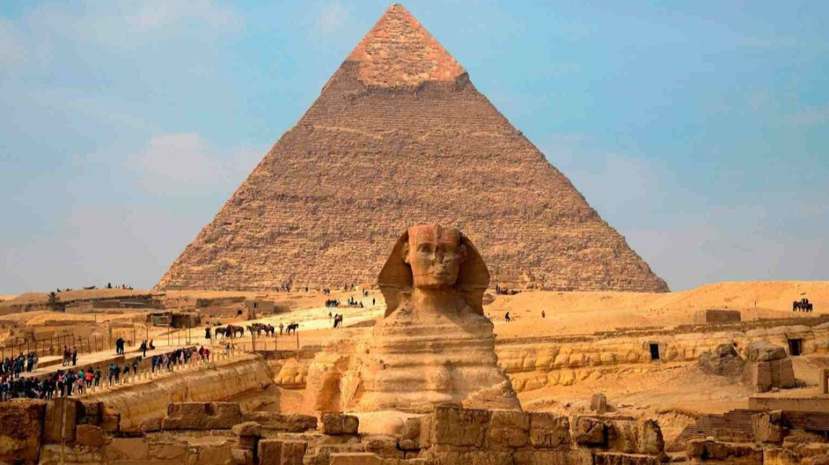
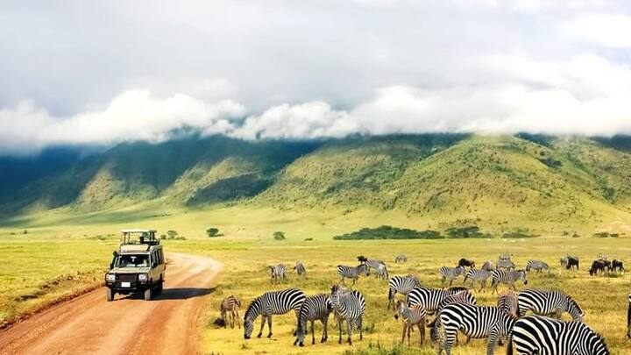
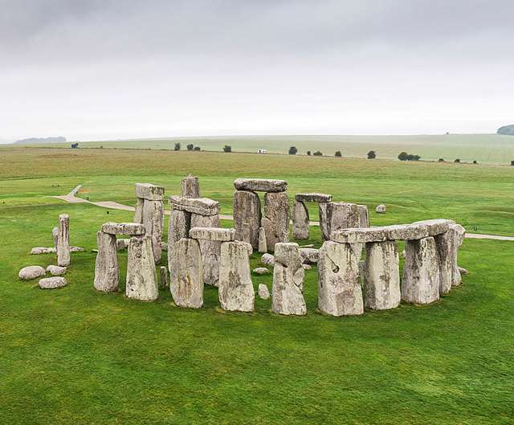
Jenis-Jenis Situs Warisan Dunia
Situs Warisan Dunia terdiri dari tiga jenis utama:
3. Situs Campuran
Dalam Jenis-Jenis Situs Warian Dunia dikatakan masuk kedalam Situs Warisan Dunia apabila terdapat :
Nilai Sejarah, Arsitektur, Arkeologis & Etnis seperti candi atau monument (Situs Warisan Budaya)
Nilai geologis, biologis, habitat spesies, serta area yang penting untuk konservasi ilmu pengetahuan, seperti hutan hujan atau gunung (Situs Warisan Alam)
Nilai yang menggabungkan elemen budaya dan alam dengan situs bersejarah yang berpadu dengan lanskap alam yang unik . Situs Warisan Campuran
Notes:
Situs-situs yang memiliki nilai sejarah, arsitektur, arkeologis, etnis, atau antropologis, seperti candi atau monumen. (Situs ini diakui sebagai Warisan Dunia karena mewakili keajaiban arsitektur . ibu kota Mesir selama periode Kerajaan Lama
Situs yang memiliki nilai geologis, biologis, habitat spesies, serta area yang penting untuk konservasi ilmu pengetahuan, seperti hutan hujan atau gunung. UNESCO mengakui taman nasional Serengeti sebagai ekosistem yang dinamis dan unik, di mana tanah vulkanik yang subur dan perpindahan hewan yang besar menciptakan kesuburan tahunan yang mendukung kehidupan satwa liar.
Situs yang menggabungkan elemen budaya dan alam, contohnya adalah kawasan dengan situs bersejarah yang berpadu dengan lanskap alam yang unik. Stonehenge, Avebury dan Situs Terkait (Britania Raya): Menggabungkan nilai budaya dari situs prasejarah dengan nilai alam di sekitarnya

Slide 15
Tujuan Pelestarian Wold Heritage
Melestarikan Warisan Bangsa dan Umat Manusia
Meningkatkan Identitas dan Kesejahteraan Bangsa
Mempromosikan dan Meningkatkan Kesadaran
Mendukung Pembangunan Berkelanjutan dan Kesejahteraan:
Mendorong Kerja Sama Internasional
Mengembangkan Aset Pengetahuan
Memperkuat Pendidikan dan Kesadaran Generasi Muda
Notes:
Melindungi situs dan artefak yang memiliki nilai sejarah, alam, atau budaya yang luar biasa agar tidak punah akibat modernisasi, pembangunan, atau perubahan iklim.
Menjaga dan memperkuat keperibadian bangsa melalui warisan budaya, sehingga dapat menumbuhkan kebanggaan dan rasa memiliki terhadap akar budaya sendiri.
Mengkomunikasikan keberadaan dan nilai warisan dunia untuk meningkatkan kesadaran publik serta dukungan terhadap pelestariannya.
Memanfaatkan warisan budaya sebagai sumber daya untuk pertumbuhan ekonomi melalui pariwisata dan industri kreatif, sekaligus memberdayakan masyarakat lokal.
Menciptakan pengakuan internasional atas keunikan budaya suatu negara dan meningkatkan kerja sama antarnegara untuk melindungi dan melestarikan warisan dunia.
Melestarikan warisan budaya sebagai saksi sejarah dan aset pengetahuan yang dapat dipelajari dan dijadikan inspirasi bagi generasi masa kini dan mendatang.
Mengembangkan program pendidikan agar generasi muda memahami pentingnya warisan budaya dan alam, serta mendorong keterlibatan mereka dalam upaya pelestarian.

Slide 16
END ☺
Thanks for attention
See you again !

